Slide 1
15-3
These materials are by the Kongki Ka Project and are made available to you under the terms of the Creative Commons Attribution ShareAlike license 4.0.
You have permission to share and redistribute these materials in any format and to make reasonable revisions and adaptations of this translation, provided that:
You include the above licence and source information.
If you redistribute these materials or create derivatives, you must distribute your contributions under the same license as the original.
The Holy Bible, Berean Standard Bible, BSB is produced in cooperation with Bible Hub, Discovery Bible, OpenBible.com, and the Berean Bible Translation Committee. This text of God's Word has been dedicated to the public domain.
Tibetan text is from the The Holy Bible in Modern Literary Tibetan, New Tibetan Bible translation.
This translation is made available under the terms of the Creative Commons Attribution-NonCommercial-NoDerivatives 4.0 International license.
Notes:
Ch ) 2. Samuel hears God’s voice – 1 Saumel 3:1-21 (Center Top)

Slide 2
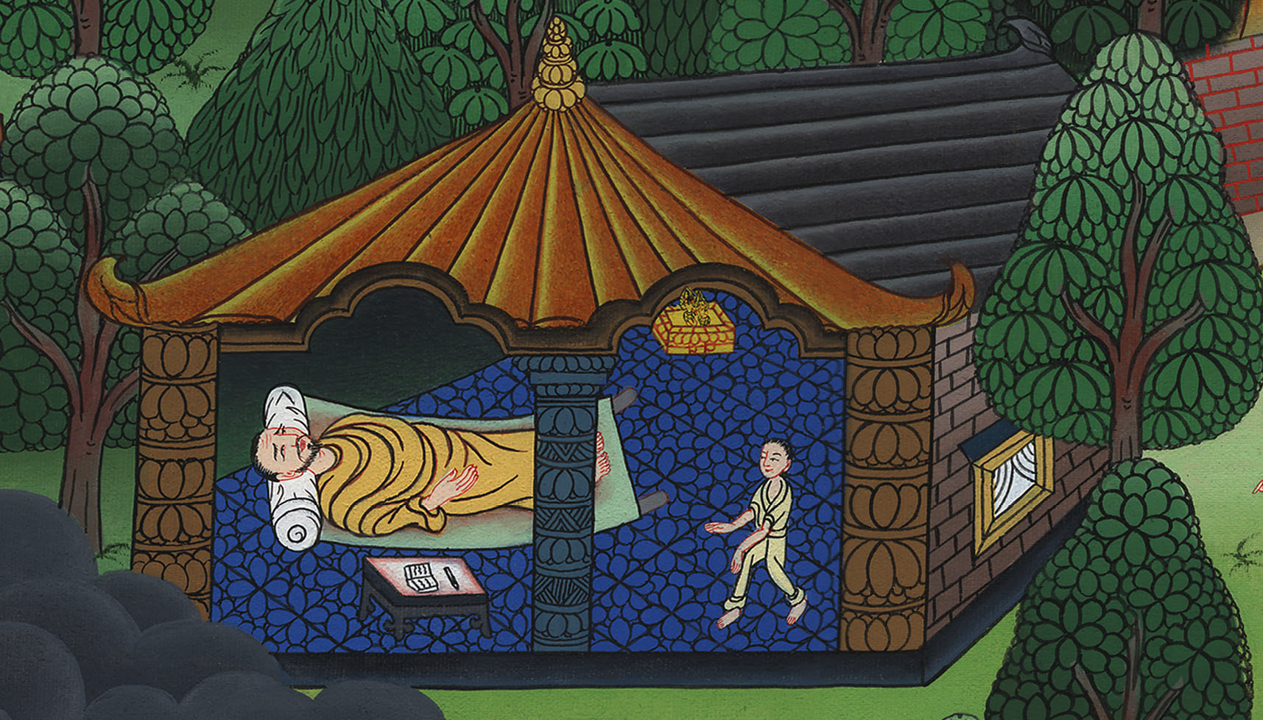
སཱ་མུ་ཨེལ་དང་པོ 3
གཙོ་བོ་དཀོན་མཆོག་ནི་ཤ་མུ་ཨེལ་ལ་མངོན་པ།

Slide 3
Samuel hears God’s voice – 1 Saumel 3:1-21
སཱ་མུ་ཨེལ་དང་པོ 3
གཙོ་བོ་དཀོན་མཆོག་ནི་ཤ་མུ་ཨེལ་ལ་མངོན་པ།

Slide 4
སཱ་མུ་ཨེལ་དང་པོ 3
གཙོ་བོ་དཀོན་མཆོག་ནི་ཤ་མུ་ཨེལ་ལ་མངོན་པ།
This work is licensed under a Creative Commons Attribution-ShareAlike 4.0 International License

Slide 5
1And the boy Samuel ministered to the Lord before Eli.
Now in those days the word of the Lord was rare and visions were scarce.
1དེ་ནས་བུ་ཆུང་སཱ་མུ་ཨེལ་གྱིས་ཨེ་ལིའི་མདུན་དུ་ཡ་ཝཱེ་ལ་ཞབས་ཏོག་བསྒྲུབས་ཤིང་། ཉིན་དེ་དག་གི་རིང་ལ་དཀོན་མཆོག་ཡ་ཝཱེའི་བཀའ་ནི་དཀོན་པོ་ཡིན་ཏེ། ལུང་བསྟན་གྱི་ཉམས་སྣང་ཙམ་ཡང་མ་བྱུང་ངོ་། །

Slide 6
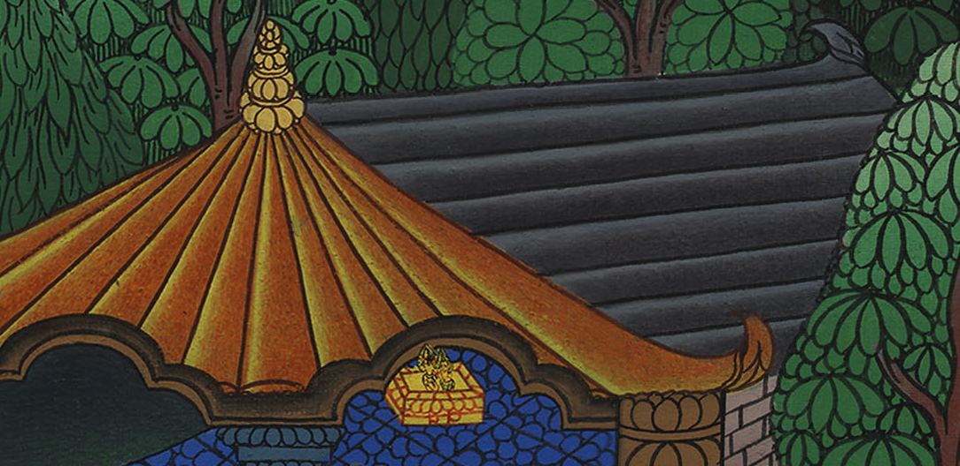
སཱ་མུ་ཨེལ་དང་པོ 3:1

Slide 7
2And at that time Eli, whose eyesight had grown so dim that he could not see, was lying in his room.
2དེ་ནས་ཉིན་ཞིག་ལ་ཨེ་ལི་རང་གི་མལ་སའི་ནང་ངལ་གསོ་བའི་སྐབས་སུ། ཁོའི་མིག་དབང་ཉམས་ནས་མཐོང་མ་ཐུབ་པ་བྱུང་།

Slide 8
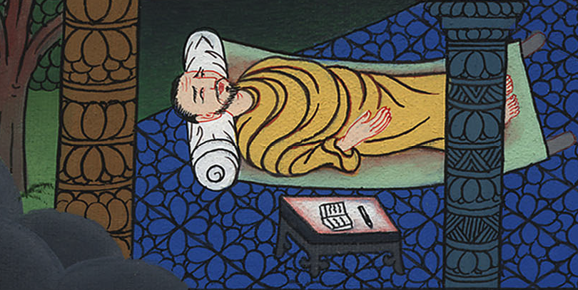
སཱ་མུ་ཨེལ་དང་པོ 3:2

Slide 9
3Before the lamp of God had gone out, Samuel was lying down in the temple of the Lord, where the ark of God was located.
3དཀོན་མཆོག་ཡ་ཝཱེའི་གུར་མཆོག་གི་ཞལ་ཆད་ཀྱི་ཤུར་སྒམ་ཡོད་ས་རུ། ཁོང་གི་སྒྲོན་མེ་མ་གཟིམ་གོང་ལ་སཱ་མུ་ཨེལ་གནས་དེ་རུ་གཉིད་ལོག་པ་རེད།

Slide 10
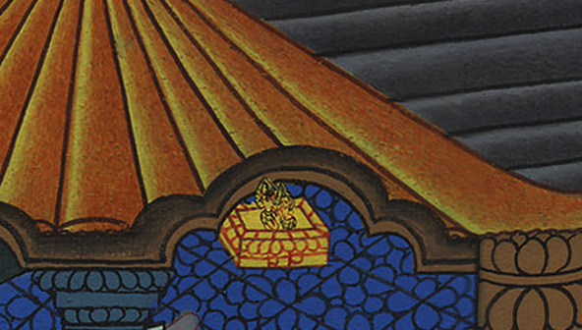
སཱ་མུ་ཨེལ་དང་པོ 3:3

Slide 11
4Then the Lord called to Samuel, and he answered, “Here I am.”
4དཀོན་མཆོག་ཡ་ཝཱེས་སཱ་མུ་ཨེལ་ཞེས་བོས་པས། དེས་ལན་དུ། ང་འདི་རུ་ཡོད་ཅེས་ཞུས་ནས།

Slide 12
སཱ་མུ་ཨེལ་དང་པོ 3:4

Slide 13
5He ran to Eli and said, “Here I am, for you have called me.”
“I did not call,” Eli replied. “Go back and lie down.”
So he went and lay down.
5ཁོ་རང་ཨེ་ལིའི་མདུན་དུ་བརྒྱུགས་ནས་ང་འདི་རུ་ཡོད། ཁྱེད་ཀྱིས་ང་བོས་པ་ཡིན་ནམ་ཞེས་ཞུས་པའི་ལན་དུ་དེ་ན་རེ། ངས་ཁྱོད་རང་མ་བོས། སླར་ཡང་གཉིད་དུ་སོང་ཞིག་ཅེས་བསྐུལ་བས། ཁོ་སོང་སྟེ་གཉིད་ལོག་པ་རེད།

Slide 14
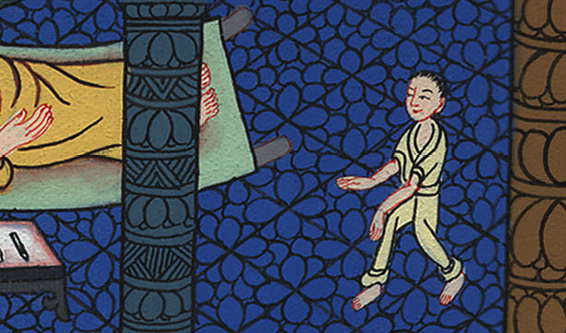
སཱ་མུ་ཨེལ་དང་པོ 3:5

Slide 15
6Once again the Lord called, “Samuel!”
So Samuel got up, went to Eli, and said, “Here I am, for you have called me.”
“My son, I did not call,” Eli replied. “Go back and lie down.”
6དཀོན་མཆོག་ཡ་ཝཱེས་སླར་ཡང་སཱ་མུ་ཨེལ་ཞེས་བོས་པ་ལ། ཡང་སཱ་མུ་ཨེལ་ལངས་ནས་ཨེ་ལིའི་མདུན་དུ་སོང་སྟེ། ང་རང་འདི་རུ་ཡོད་དེ་ཁྱེད་ཀྱིས་ང་བོས་པ་ཡིན་ནམ་ཞེས་ཞུས། དེས་ལན་དུ། ངའི་བུ། བདག་གིས་ཁྱོད་མ་བོས། སླར་ཡང་གཉིད་དུ་སོང་ཞིག་ཅེས་བསྒོས་སོ། །

Slide 16
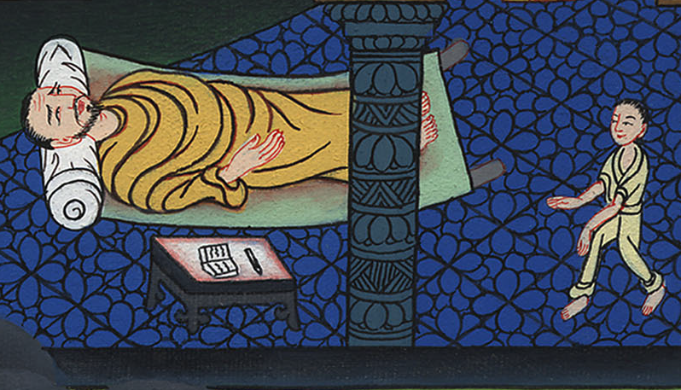
སཱ་མུ་ཨེལ་དང་པོ 3:6

Slide 17
7Now Samuel did not yet know the Lord, because the word of the Lord had not yet been revealed to him.
7སཱ་མུ་ཨེལ་གྱིས་དེའི་བར་དུ་དཀོན་མཆོག་ཡ་ཝཱེ་ངོ་མ་ཤེས་པར་མ་ཟད། དཀོན་མཆོག་ཡ་ཝཱེའི་བཀའ་ཡང་དེའི་བར་དུ་ཁོ་ལ་མངོན་པར་མ་མཛད་དོ། །

Slide 18
སཱ་མུ་ཨེལ་དང་པོ 3:7

Slide 19
8Once again, for the third time, the Lord called to Samuel. He got up, went to Eli, and said, “Here I am, for you have called me.”…
8ཡང་ལན་གསུམ་པར་དཀོན་མཆོག་ཡ་ཝཱེས་སཱ་མུ་ཨེལ་ཞེས་བོས་པས། ཁོ་རང་ལངས་ནས་ཨེ་ལིའི་མདུན་དུ་སོང་སྟེ། ང་རང་འདི་རུ་ཡོད། ཁྱེད་ཀྱིས་ང་རང་བོས་པ་ཡིན་ནམ་ཞེས་ཞུས།

Slide 20
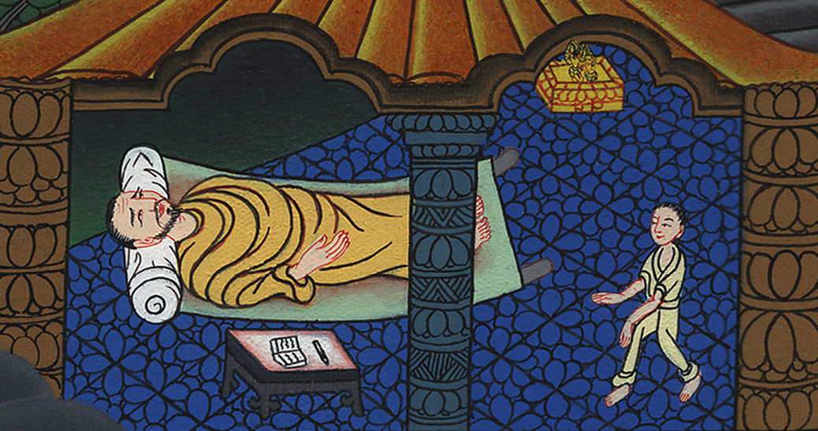
སཱ་མུ་ཨེལ་དང་པོ 3:8

Slide 21
Then Eli realized that it was the Lord who was calling the boy.
དེ་ནས་ཨེ་ལིས་བུ་ཆུང་འབོད་མཁན་དེ་ནི་དཀོན་མཆོག་ཡ་ཝཱེ་ཡིན་པ་རྟོགས་པ་རེད།

Slide 22
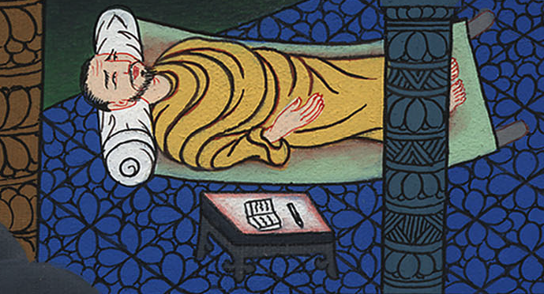
སཱ་མུ་ཨེལ་དང་པོ 3:8

Slide 23
9“Go and lie down,” he said to Samuel, “and if He calls you, say, ‘Speak, Lord, for Your servant is listening.’”
So Samuel went and lay down in his place.
9དེའི་ཕྱིར་ཨེ་ལིས་སཱ་མུ་ཨེལ་ལ། ད་སོང་ལ་ཉལ་ནས་སྡོད་ཅིག ད་དུང་སྐད་ཅིག་བྱུང་ནས་ཁྱོད་འབོད་ན་འདི་ལྟར། ཀྱེ་དཀོན་མཆོག་ཡ་ཝཱེ་ལགས། གསུང་གནང་བར་མཛོད་དང་། ཁྱེད་ཀྱི་ཞབས་ཕྱིས་མཉན་ཡོད་ཅེས་ཞུས་ཤིག་ཅེས་བསྐུལ་བས། སཱ་མུ་ཨེལ་སོང་སྟེ་རང་གི་མལ་སར་ཉལ་ཏོ། །

Slide 24
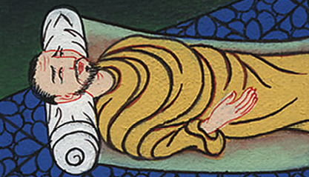
སཱ་མུ་ཨེལ་དང་པོ 3:9

Slide 25
10Then the Lord came and stood there, calling as before, “Samuel! Samuel!”
And Samuel answered, “Speak, for Your servant is listening.”
10ཡང་དཀོན་མཆོག་ཡ་ཝཱེ་ཕེབས་འོངས་པ་དང་། སྔོན་ལྟར་སཱ་མུ་ཨེལ། སཱ་མུ་ཨེལ་ཞེས་བོས། དེ་ནས་སཱ་མུ་ཨེལ་གྱིས། གསུང་གནང་བར་མཛོད་དང་ཁྱེད་ཀྱི་ཞབས་ཕྱིས་མཉན་ཡོད་ཅེས་ཞུས།

Slide 26
སཱ་མུ་ཨེལ་དང་པོ 3:10

Slide 27
11Then the Lord said to Samuel, “I am about to do something in Israel at which the ears of all who hear it will tingle.
11ཡང་དཀོན་མཆོག་ཡ་ཝཱེས་སཱ་མུ་ཨེལ་ལ་འདི་སྐད་དུ། ཉོན་དང་། ངས་ཡེས་ར་ཨེལ་གྱི་ཁྲོད་དུ་བྱ་བ་ཞིག་བྱེད་པར་འགྱུར། བྱ་བ་དེ་ཐོས་པའི་མི་རེ་རེའི་རྣ་བར་ཟུག་རྔུ་ལང་ངེས།

Slide 28
སཱ་མུ་ཨེལ་དང་པོ 3:11

Slide 29
13I told him that I would judge his house forever for the iniquity of which he knows, because his sons blasphemed God and he did not restrain them.
13གང་ལ་ཞེ་ན། ངས་ཁོ་ལ་སྔར་ཅི་སྨྲས་པ་བཞིན་དུ། ཁོའི་རྒྱུད་ཀྱིས་བྱས་པའི་སྡིག་པ་ཐམས་ཅད་ཀྱི་ཕྱིར་དུས་གཏན་དུ་ཉེས་ཆད་གཅོད་པར་བྱ། དེ་ནི་ཁོས་རང་གི་བུ་གཉིས་ཀྱིས་བྱ་བ་ངན་པ་བྱས་པ་དང་། དམོད་མོ་ཐེབས་འོས་པ་ཤེས་ཀྱང་མ་བཀག་པས་སོ། །

Slide 30
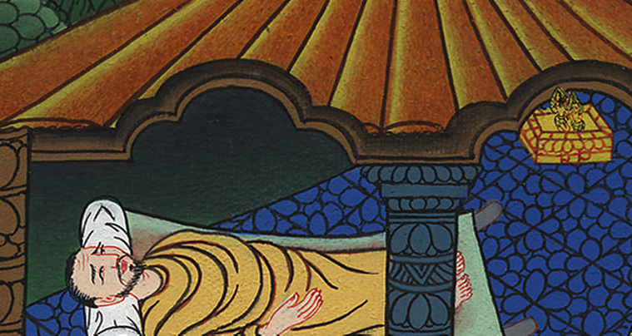
སཱ་མུ་ཨེལ་དང་པོ 3:13

Slide 31
15Samuel lay down until the morning; then he opened the doors of the house of the Lord. He was afraid to tell Eli the vision,
15ཡང་སཱ་མུ་ཨེལ་ནམ་ལངས་པའི་བར་དུ་ཉལ་བ་དང་། དེ་ནས་དཀོན་མཆོག་ཡ་ཝཱེའི་བཞུགས་གནས་ཀྱི་སྒོ་ཕྱེས་ཤིང་། སཱ་མུ་ཨེལ་ནི་ཨེ་ལི་ལ་ལུང་བསྟན་གྱི་ཉམས་སྣང་དེ་སྨྲ་བར་འཇིགས་པ་རེད།

Slide 32
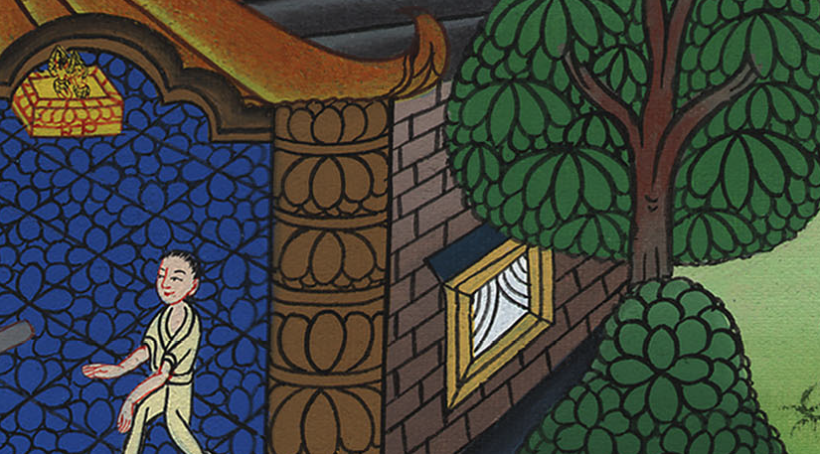
སཱ་མུ་ཨེལ་དང་པོ 3:15

Slide 33
16but Eli called to him and said, “Samuel, my son.”
“Here I am,” answered Samuel.
16ཨེ་ལི་ཡིས་སཱ་མུ་ཨེལ་ལ། ཀྱེ་སཱ་མུ་ཨེལ། ངའི་བུ་ཞེས་བོས་པའི་ལན་དུ་དེས་ང་རང་འདི་རུ་ཡོད་ཅེས་ཞུས།

Slide 34
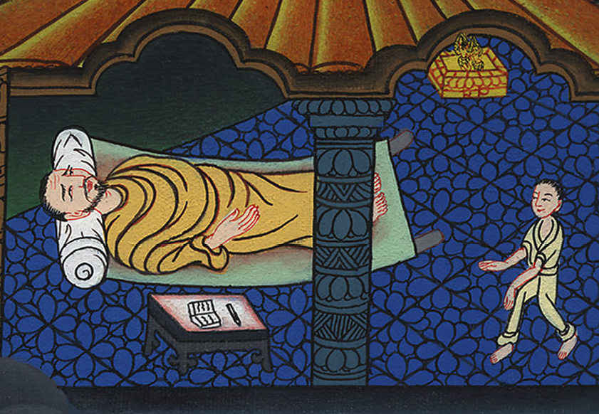
སཱ་མུ་ཨེལ་དང་པོ 3:16

Slide 35
18So Samuel told him everything and did not hide a thing from him.
“He is the Lord,” replied Eli. “Let Him do what is good in His eyes.”
18སཱ་མུ་ཨེལ་གྱིས་གསུང་ཐམས་ཅད་ཨེ་ལི་ལ་ཞུས་པ་སྟེ་གང་ཡང་མ་སྦས་སོ། །ཡང་ཨེ་ལི་ཡིས། ཁོང་ནི་དཀོན་མཆོག་ཡ་ཝཱེ་ལགས་པས། ཁོང་གིས་ཉིད་ཀྱི་སྤྱན་སྔར་གང་ལེགས་པ་དེ་མཛད་པར་གྱུར་ཅིག་ཅེས་སྨྲས་སོ། །

Slide 36
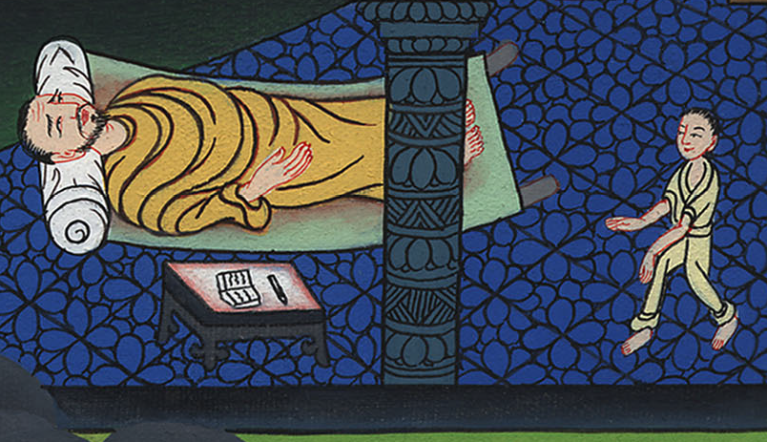
སཱ་མུ་ཨེལ་དང་པོ 3:18

Slide 37
19And Samuel grew, and the Lord was with him, and He let none of Samuel’s words fall to the ground.
19ཡང་སཱ་མུ་ཨེལ་ནར་སོན་པ་དང་། དཀོན་མཆོག་ཡ་ཝཱེ་ཁོ་དང་མཉམ་དུ་བཞུགས་ཏེ། དཀོན་མཆོག་ཡ་ཝཱེས་ཁོའི་ཚིག་གཅིག་ཀྱང་དོན་མེད་དུ་མ་མཛད་དོ། །

Slide 38
སཱ་མུ་ཨེལ་དང་པོ 3:19

Slide 39
19And Samuel grew, and the Lord was with him, and He let none of Samuel’s words fall to the ground.
19ཡང་སཱ་མུ་ཨེལ་ནར་སོན་པ་དང་། དཀོན་མཆོག་ཡ་ཝཱེ་ཁོ་དང་མཉམ་དུ་བཞུགས་ཏེ། དཀོན་མཆོག་ཡ་ཝཱེས་ཁོའི་ཚིག་གཅིག་ཀྱང་དོན་མེད་དུ་མ་མཛད་དོ། །

Slide 40
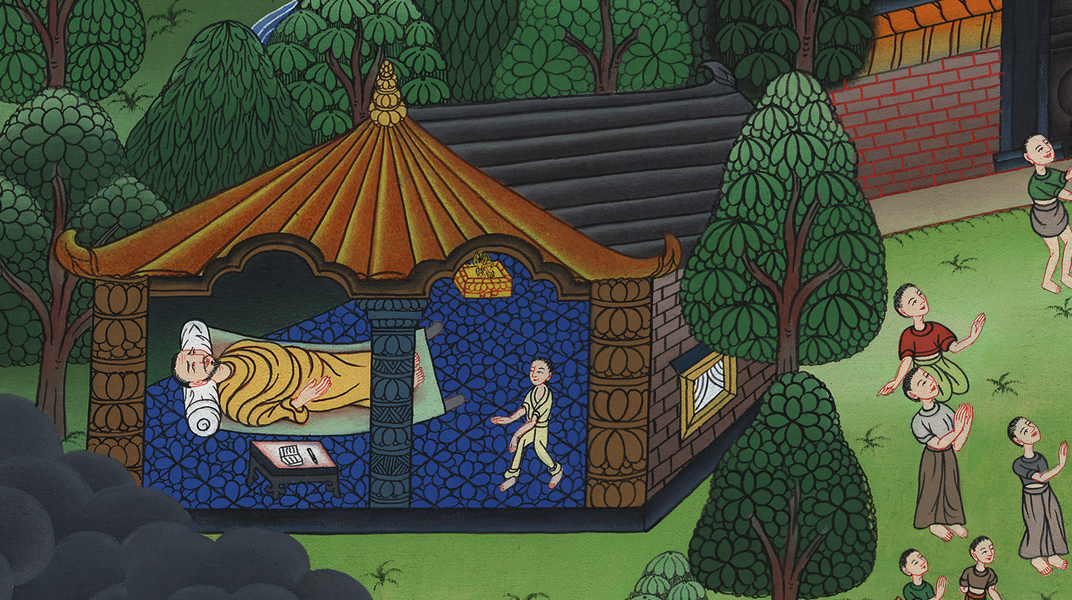
སཱ་མུ་ཨེལ་དང་པོ 3:20

